Slide 1
回顾

Slide 2
第1章 数据库概述
1.1.1 数据库的四个基本概念
数据库：计算机内1，2，3大量数据的集合
数据库数据具有：长期存储、有组织和可共享三个特点。
1.1.2 3数据库系统阶段 P10
数据库系统阶段具有如下特点1，2，3
什么是指数据库独立性？数据的物理独立性与逻辑独 立性含义？

Slide 3
第1章 数据库概述
数据模型的三个要素——数据结构、数据操作、数据的完整性约束条件。
数据模型应满足的三方面要求

Slide 4
概念模型特点：独立于具体的机器和DBMS
数据库系统三级模式结构及特点（模式1 ，外模式 n，内模式1 定义 ）
数据库的两级映像功能：外模式/模式映像（逻辑独立性）、模式/内模式映像（物理独立性）

Slide 5
第2章 关系数据库
1、基本术语：笛卡儿积、属性、候选码、主码、外码、主属性等。

Slide 6
第2章 关系数据库
2、关系的三类完整性约束*****
实体完整性——规定关系中的所有主属性不能为空
参照完整性——外码、参照关系、被参照关系外码取值规则：要么为空，要么等于对应参照关系的某个主码值。
用户定义完整性——反映某一具体应用所涉及的数据必须满足的语义要求。

Slide 7
第2章 关系数据库 P45图2.4
3、关系代数：
P46----2.4.1，图2.4
传统的集合运算（并 差 交 笛卡尔积）
P46----2.4.2，图2.8
专门的关系运算（选择 投影 连接 除）及五种基本运算。

Slide 8
笛卡儿积
R 的每一行，和 S 的每一行，做一次全排列组合
R×S
RA | RB | RC | SA | SB | SC
a | 2 | c | a | 4 | d
a | 2 | c | a | 6 | d
a | 2 | c | b | 4 | c
a | 4 | d | a | 4 | d
a | 4 | d | a | 6 | d
a | 4 | d | b | 4 | c
b | 4 | c | a | 4 | d
b | 4 | c | a | 6 | d
b | 4 | c | b | 4 | c
R
S
A | B | C
a | 2 | c
a | 4 | d
b | 4 | c
A | B | C
a | 4 | d
a | 6 | d
b | 4 | c

Slide 9
选择运算
求计算机系(CS)的学生基本情况
S
σ_{DEP=‘CS’}(S)
S# | SN | AGE | SEX | DEP
S1 | A | 20 | M | CS
S2 | B | 21 | F | CS
S3 | C | 19 | M | MA
S4 | D | 19 | F | CI
S5 | E | 20 | F | MA
S6 | F | 22 | M | CS
S# | SN | AGE | SEX | DEP
S1 | A | 20 | M | CS
S2 | B | 21 | F | CS
S6 | F | 22 | M | CS

Slide 10
投影运算
Π_{SN,DEP}(S)
S
S# | SN | AGE | SEX | DEP
S1 | A | 20 | M | CS
S2 | B | 21 | F | CS
S3 | C | 19 | M | MA
S4 | D | 19 | F | CI
S5 | E | 20 | F | MA
S6 | F | 22 | M | CS
SN | DEP
A | CS
B | CS
C | MA
D | CI
E | MA
F | CS
Π_{DEP}(S)
DEP
CS
MA
CI
对学生姓名和所在系属性取投影
查询学生关系中都有哪些系

Slide 11
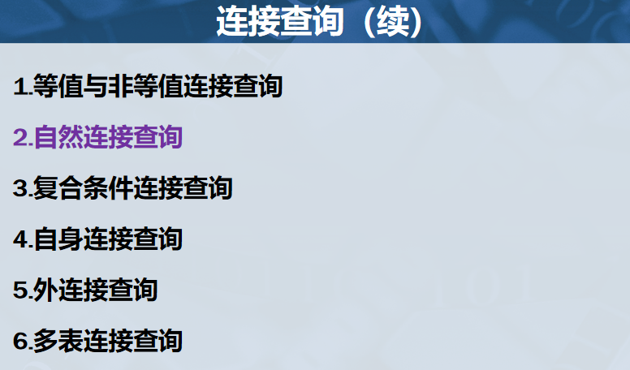
P91 连接查询

Slide 12
P91 连接查询
都属于“连接查询”，核心目的都是：把两个或多个表按照某种条件连接起来。
1 两个表不能莫名其妙的连接起来，靠的是相同属性。
2 等值连接 包括了 自然连接，等值连接有重复列。自然连接去重复列。
3 外连接会保留不满足条件的记录。

Slide 13
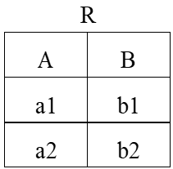
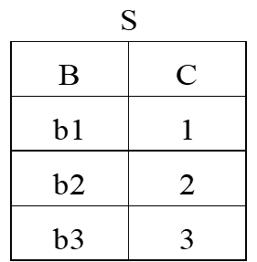
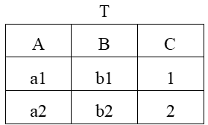
系R和S，它们进行了什么运算？
A. R∪S B. R×S C. R ⋈ S D. R÷S

Slide 14
第二章
P47页 图2.4 传统集合运算
P50页 图2.8 连接运算

Slide 15
第三章 SQL
1、SQL的数据定义语言：对基本表的创建、修改与删除
2、SQL的数据操纵语言：
数据查询：选择条件、排序输出、聚集运算以及分组处理 、多表连接、嵌套查询等。
数据更新：数据的插入、修改和删除。
4、视图的概念及视图的定义、查询、更新以及行列子集视图。

Slide 16
第三章 SQL
1、对基本表的创建、修改与删除【最基本的语句】
2、数据查询：选择条件、排序输出、聚集运算以及分组处理 、多表连接、嵌套查询等。【稍微复杂】
数据更新：数据的插入、修改和删除【最基本的语句】
4、视图的概念及视图的定义、查询、更新以及行列子集视图。【最基本的语句】

Slide 17
增删改查
查----select语句
增删改P108-P110，记最基本的语法

Slide 18
基本表的定义
定义基本表
CREATE TABLE <表名>
（<列名> <数据类型>[ <列级完整性约束条件> ]
[，<列名> <数据类型>[ <列级完整性约束条件>] ] …
[，<表级完整性约束条件> ] ）；

Slide 19
基本表修改
格式：
ALTER TABLE <表名>
[ ADD [COLUMN]<新列名> <数据类型> [ 完整性约束 ] ]
[ DROP [COLUMN]<列名> <完整性约束名>[CASCADE|RESTRICT]
[ ALTER COLUMN<列名> <数据类型> ]；

Slide 20
2、数据查询
SELECT [ALL|DISTINCT] <目标列表达式> [ ，<目标列表达式> …
FROM<表名或视图名> [ ,<表名或视图名>…]|(<SELECT语句>[AS]<别名>)
[WHERE <条件表达式>]
[GROUP BY <列名1> [HAVING <条件表达式>]]
[ORDER BY <列名2> [ASC|DESC]

Slide 21
聚集函数
计数（统计个数）
COUNT 列名
计算总和
SUM 列名
计算平均值
AVG 列名
最大最小值
MAX 列名
MIN 列名

Slide 22
插入元组
语句格式
INSERT
INTO <表名> [(<属性列1>[，<属性列2 >…)]
VALUES (<常量1> [，<常量2>] … )

Slide 23
修改数据
语句格式
UPDATE <表名>
SET <列名>=<表达式>[，<列名>=<表达式>]…
[WHERE <条件>]；

Slide 24
删除数据
语句格式
DELETE
FROM <表名>
[WHERE <条件>]；

Slide 25
建立视图
语句格式
CREATE VIEW
<视图名> [(<列名> [，<列名>]…)]
AS <子查询>
[WITH CHECK OPTION]；

Slide 26
第4章 数据库保护—安全性
1、概念：数据库安全性指保护数据库以防止不合法使用所造成的数据泄露、更改或破坏。
授权与回收： GRANT REVOKE

Slide 27
第5章 数据库完整性
1、概念：防止数据库中存在不符合语义的数据，也就是防止数据库中存在不正确的数据
2、SQL的完整性控制 主码 外码 不为空等等

Slide 28
第6章 关系数据理论
1、函数依赖：包括：函数依赖、平凡函数依赖与非平凡函数依赖、完全函数依赖、部分函数依赖、传递函数依赖的定义理解和应用（即能区分不同的函数依赖）
2、1NF、2NF、3NF、BCNF的定义和判别；
3、关系模式候选码的求解；
4、根据文字描述，判断关系的函数依赖，由函数依赖再来判断是否存在部分，传递依赖。

Slide 29
第6章 关系数据理论
[例1] 已知关系模式R<U，F>，其中
U={A，B，C，D，E}；
F={AB→C，B→D，C→E，EC→B，AC→B}。
求（AB）_{F}⁺ 。

Slide 30

3.例题 函数依赖闭包
假设我们的花名册有这些信息：学号(S), 姓名(N), 班级(C), 班主任(T)
已知的规律：S→N、S→C、C→T
算「学号 S」的闭包：

Slide 31
3.例题 函数依赖闭包
[例6.11] 已知关系模式R(U，F)，其中
U={A，B，C，D，E}；
F={AB→C，B→D，C→E，EC→B，AC→B}。
求（AB）_{F}⁺ ,判断AB是否为候选码
初始：{A,B}
用 AB→C → 得到 C，集合变成 {A,B,C}
用 B→D → 得到 D，集合变成 {A,B,C,D}
用 C→E → 得到 E，集合变成 {A,B,C,D,E}（也就是全集 U）

Slide 32
3.例题 函数依赖闭包
5. 设F为属性集U上的一组函数依赖，X U， XF+ ={ A| X→A能由F 根据Armstrong公理导出}，XF+ 称为属性集X关数于函依赖集F 的闭包。设关系R(A,B,C,D)有函数依赖集 F={A→B,BC→D}，则AC关于函数依赖集F的闭包（AC）_{F}+为 ? 。
1. AC→{A,C}----找{A,C}的子集依赖----也就是找A，C的依赖,题目有：A→B：所以把 B加进{A,C}得到：AC→{A,B,C}
2 AC→{A,B,C}----找{A,B,C}的子集依赖----也就是找A、B、C，{A,B}、{A,C}、{B,C}，{A,B,C}

Slide 33
4. Armstrong公理系统的有效性与完备性
设F为属性集U上的一组函数依赖，X U， XF+ ={ A| X→A能由F 根据Armstrong公理导出}，XF+ 称为属性集X关数于函依赖集F 的闭包。设关系R(A,B,C,D)有函数依赖集 F={A→B,BC→D}，则AB关于函数依赖集F的闭包（AB）_{F}+为? 。
(AB) _{F}+={A,B}
这就说明，在这个规则下，AB 根本不是候选码，它只能决定自己。

Slide 34
4. Armstrong公理系统的有效性与完备性
属性集：U={A,B,C,D,E}
函数依赖：F={AB→C, A→D, B→E}
求：(AB) _{F}+​
(AB) _{F}+={A,B,C,D,E}

Slide 35
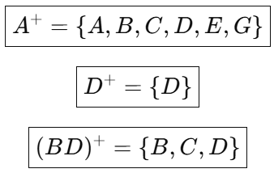
4. Armstrong公理系统的有效性与完备性
属性集：R(A, B, C, D, E, G)
函数依赖：A → B,B → C,C → D,AD → E,E → G,G → A
求：
A⁺
D⁺
(BD)⁺

Slide 36
题目1
关系模式：R(Sno, Cno, Tno)
语义：
一个学生Sno可以选多门课程Cno
每门课程Cno由唯一教师Tno授课
一个教师Tno可以教多门课程Cno
问：1写出基本函数依赖，2候选码，3最高第几范式，为什么？

Slide 37
题目2
某学校数据库包含以下对象：学号、班级号、课程号、成绩、班主任，学号用Sno描述，班级号用Class描述，课程号用Cno描述，成绩用Grade描述，班主任用 Tname描述，现用一个单一的关系模式School (Sno，Class，Cno，Grade，Tname) 来表示。
其语义为：
每个班级有多名学生，每名学生只属于唯一的一个班级；
每名学生可选修多门课程，每门课程也可被多名学生选修；
每名学生选修某一门课程有唯一的成绩；
每个班级只有一个班主任。

Slide 38
（1）
Sno → Class；
(Sno, Cno) → Grade；
Class → Tname；
（2）(Sno, Cno)
（3）第一范式（1NF）；
因为存在非主属性对码的部分函数依赖，所以不属于2NF。

Slide 39
题目3
某公司数据库包含以下对象：员工编号、部门编号、项目编号、工资、部门经理，员工编号用Eno描述，部门编号用Deptno描述，项目编号用Pno描述，工资用Salary描述，部门经理用Mname描述，现用一个单一的关系模式Company (Eno，Deptno，Pno，Salary，Mname) 来表示。
其语义为：
每个部门有多名员工，每名员工只属于唯一的一个部门；
每名员工可参与多个项目，每个项目也可由多名员工参与；
每名员工参与某一个项目有唯一的工资（假设按项目发工资）；
每个部门只有一个部门经理。。

Slide 40
（1）
Eno → Deptno；
(Eno，Pno) → Salary；
Deptno → Mname；
（2）（Eno，Pno）
（3）第一范式（1NF）；
因为存在非主属性对码的部分函数依赖，所以不属于2NF。

Slide 41
题目4
Clinic (PatientID, DoctorID, AppointmentTime, DoctorName, DeptName, DeptLocation)
其语义为：
每名医生（DoctorID）有唯一的姓名（DoctorName）。
每名医生（DoctorID）只属于唯一的一个科室（DeptName）。
每个科室（DeptName）有唯一的办公地点（DeptLocation）。
患者（PatientID）在特定的预约时间（AppointmentTime）挂号，该时间段内由唯一的医生（DoctorID）看诊。

Slide 42
DoctorID→DeptName DeptName→DeptLocation (PatientID,AppointmentTime)→DoctorID
满足 1NF（属性不可再分）
满足 2NF（不存在部分依赖）
不满足 3NF（存在传递依赖，如 DoctorID → DoctorName）

Slide 43
某高校运动会管理系统数据库包含以下对象：运动员、所在系、比赛项目、成绩、比赛主管，运动员用Sno描述，所在系用Sdept来描述，比赛项目用Event描述，成绩用Grade描述，比赛主管用Tname描述。现用一个单一的关系模式Sports( Sno，Sdept，Event，Grade， Tname)来表示。
其语义为：
每名运动员只属于一个系，每个系有多名运动员；
每个运动员可以参加多个比赛项目，每个比赛项目也可有多名运动员参加；
每个运动员参加某一个比赛项目，有唯一的成绩；
每个比赛项目只有一名比赛主管，一名比赛主管可以负责多个比赛项目。

Slide 44
第7章 数据库设计 PPT的37页
1、数据库的设计过程：
需求分析
概念结构设计
逻辑结构设计：
物理结构设计：
数据库实施
数据库运行和维护

Slide 45
第7章 数据库设计
2、
联系类型：1:1、1:n、m:n判断
E-R图画法：实体、联系、属性都怎么画
向关系模型的转换：
一个实体型转换为一个关系模式。
一个m:n联系转换为一个关系模式。
一个1:n联系可以转换为一个独立的关系模式，也可以与n端对应的关系模式合并。
一个1:1联系可以转换为一个独立的关系模式，也可以与任意一端对应的关系模式合并

Slide 46
E-R图向关系模型的转换（续）
某教学系统数据库有三个实体集，一是“学生”实体集，属性有学号、姓名；二是“课程”实体集，属性有课号，课称名；三是“教师”实体集，属性有职工号、教师名、职称。若我们约定语义为:
每名学生选修若干门课程，每门课程也可被多名学生选修，每名学生每选一门课有一个成绩；
每名教师讲授多门课程，每门课程只能由一名教师任教，每名教师讲授每门课程有一个授课地点。
要求：
（1）根据上述语义画出E-R图，要求图中画出实体及联系的属性并注明联系的类型；
（2）将上述E-R图转换成对应的关系模式，并注明主码；

Slide 47
第10章 数据库保护—恢复技术
1.事务定义
事务特征：原子性、一致性、隔离性、持续性，其含义
2.数据库系统中可能发生的故障大致可以分为哪几类？
简述各类故障的恢复机制

Slide 48
事务故障的恢复
事务故障：事务在运行至正常终止点前被中止
恢复方法
由恢复子系统应利用日志文件撤消（UNDO）此事务已对数据库进行的修改
1. 事务故障的恢复 ---撤销undo
2. 系统故障的恢复---撤销undo+redo重做
3. 介质故障的恢复---redo重做

Slide 49
系统故障的恢复
恢复方法
1. Undo 故障发生时未完成的事务
2. Redo 已完成的事务

Slide 50
介质故障的恢复
1. 重装数据库
使数据库恢复到一致性状态
2. 重做已完成的事务

Slide 51
第11章 数据库保护—并发控制
1、并发操作带来的数据不一致性包括哪几类？每一类的表示方法（丢失修改、不可重复读、读脏数据）
2、基本的封锁类型有几种?试叙述它们的含义
3、数据库中死锁产生的原因和解决死锁的方法

Slide 52
T₁ | T₂
① 读A=16 ② ③ A←A-1 写回A=15 ④ | 读A=16 A←A-1 写回A=15
(a) 丢失修改

Slide 53
T₁
T₂
① 读A=50
读B=100
求和=150
②
③ 读A=50
读B=200
求和=250
(验算不对)
读B=100
B←B*2
写回B=200
(b) 不可重复读

Slide 54
T₁
T₂
① 读C=100
C←C*2
写回C
②
③ ROLLBACK
C恢复为100
读C=200
(c) 读“脏”数据

Slide 55
考试题目类型
1、单选题（10题*2分=20分）
基础理论知识
2、填空题（10题*1分=10分）
基础理论知识
3、简答题（2题，11分）
1 数据库的定义和特点；2 数据库独立性的含义；3 关系模型的完整性约束条件；4 事务的定义和特性；5 封锁类型；6 三级封锁协议
4、查询题（24分）
关系代数（2题）、SQL语句（6题）
5、设计题（20分）
E-R图及关系模型的转换
6、分析题（15分）
函数依赖及范式

Slide 56
祝各位同学复习愉快、考试顺利！

